Slide 1
2020產學實習計畫期末報告 DevOps
Z00045984 陸冠綸

Slide 2
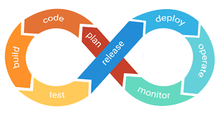
OverView - DevOps
重視溝通、減少隔閡
流程自動化
工具
GitLab - Code
Maven - Build
SonarQube - Test
Jenkins - Release, deploy
基礎方法
Continuous integration(CI)
Continuous testing(CT)
Continuous delivery/deployement(CD)
Notes:
在過去幾個月裡
DevOps重視開發與維運人員的溝通，減少不同單位的資訊隔閡
把「軟體交付」和「架構變更」的流程自動化，來使得構建、測試、發布軟體能夠更加地快捷、頻繁和可靠。
讓右邊的流程部分盡可能的自動化 標準化減少人力消耗在後面的維運上
系統的開發也可以更快速 可靠
從二月到現在大部分學習的內容都在test release 這段
包含了CI CT
透過自動化「軟體交付」和「架構變更」的流程，來使得構建、測試、發布軟體能夠更加地快捷、頻繁和可靠。
重視開發與維運人員的溝通，減少不同單位的資訊隔閡。

Slide 3
OverView - DevOps
Code
1-1.Git (GitLab)
1-2.Maven
1-5.CSLAW-UT實作
1-3.Linux 1-4.Jenkins
2-1.Gartner Report-Kubernetes
2-2.Gartner Report-AIOps-Bigpanda
Build
Test
Release
Deploy
Monitor
Operate
Operate
Notes:
我把這段時間學習的內容依照這些技術使用的階段
排成一個devOps toolchain 我報告的順序大致也會跟著這個順序走
前面的學習回顧大部分都是在Test Release
Gartner report提到的技術包含test release configure(deploy+operate) monitor

Slide 4

1-1.Git
下載與上傳程式碼
Git pull - 將程式從gitlab上抓下來
Git Add (檔名or . ) - 新增檔案
Git Commit - 提交檔案和輸入訊息
Git push - 正式傳到gitlab上
例外排除
Git checkout master - 存取位置切換到master
Git Merge - 合併
Git Status - 發生conflict可透過Status看錯誤詳細情況
實作:下載同份程式碼並修改後回傳
Notes:
Git可以理解成專門放code的雲端硬碟
Git的實作是要pull別人的下來修改完再上船push回去

Slide 5

1-2 My First Maven
1-2.第一個專案Maven
建立Maven專案後，Push到GitLab後透過Jenkins腳本自動部署。
Git Push
1-1
Gitlab
Build
Deploy
1. 新增Maven專案
2. POM.xml新增FTP plug-in
3. 在Setting.xml設定FTP參數
Script (1-3Linux)
1-4
Jenkins Pipeline
1.設定Source Code來自Gitlab
2.新增Jenkinsfile到Gitlab專案,編寫腳本
3.驗證
4.透過本機agent啟動
5.重回步驟2，新增maven deploy
Notes:
在maven

Slide 6

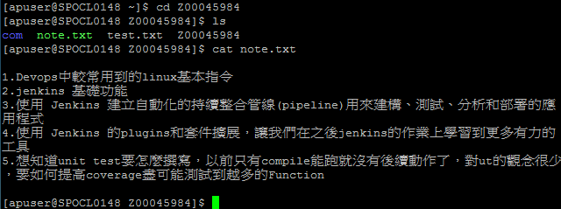
1-3.Linux
之前在學校沒有學過太多用文字介面的操作，算是第一次比較深入的了解。做一些基本操作像是cd ls cat rm grep find
實例:使用Putty在上面Linux系統上建資料夾和一個txt的自我介紹。

Slide 7
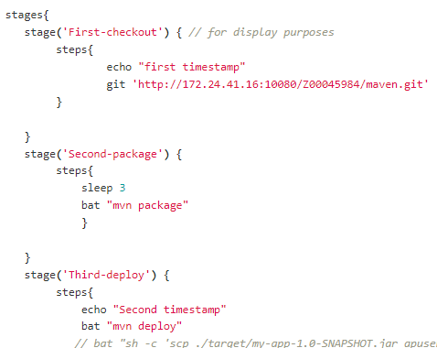
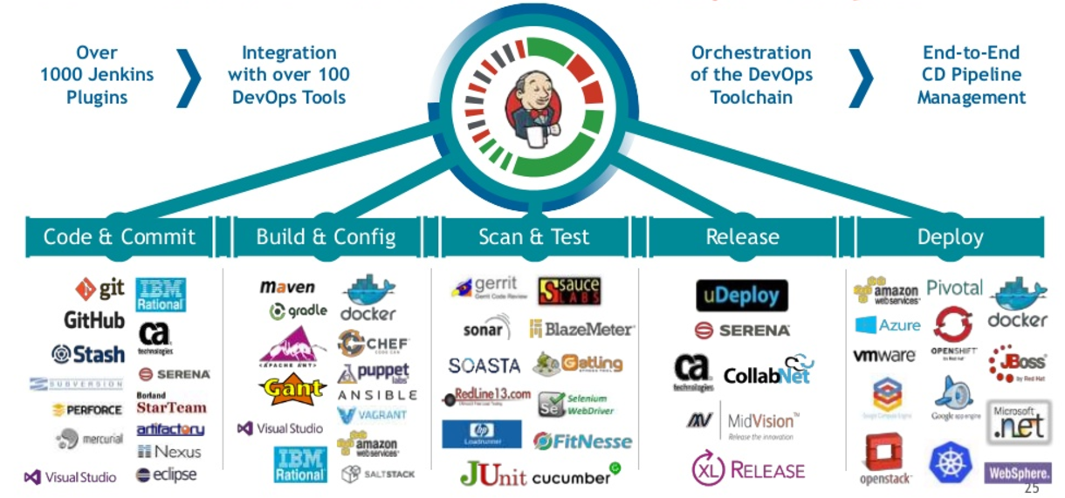
1-4.Jenkins Pipeline
在Gitlab專案中的Jenkinsfile編寫腳本，讓每一次的提交到Gitlab後都會執行Jenkins腳本的指令，包含不同階（Stage），可以用來deploy或發訊建置結果的email。
Notes:
可以透過jenkins來控制其他devops toolchain
對應不同的步驟需使用不同的software、platform
它是開源軟體資源很多(1000plug in 整合100工具)-但是開源也需要注意漏洞自己維護上比較複雜一點
能消除程式開發上溝通執行的障礙 : Cslaw最後一個步驟就是寄EMAIL給相關人員建置結果
整個過程盡可能地可視可控 :有pipeline monitor可以看建置結果和執行的內容
交付(delivery)流程自動化 :綁定gitlab 每次push之後就執行腳本build
Jenkins 有1000多個plug in
可以整合100多個 Devops工具
編排TOOLCHAIN:透過stage這個分割排定先做後做的項目
Console可以查看每次build的執行內容 數據 狀況(monitor)

Slide 8

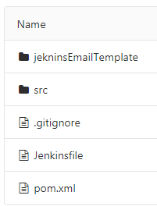
1-5.CSLAW
存放Email 模板
原始碼與UT
不想被系統追蹤紀錄的檔案清單，要再專案開始前加入gitignore才有效
記錄 pipeline 階段訊息 環境變數及參數
Pom.xml(Project Object Model，POM)
Maven記錄版本參數，統一管理參數
Notes:
我們有超過一半的時間是在打CSLAW這個專案的UT
那在開始之前 經理先讓我們寫下這些檔案的用途
對這個maven架構的專案有初步了解

Slide 9
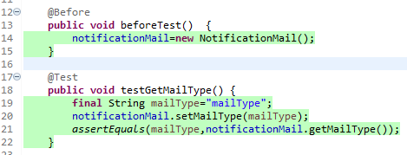
CSLAW Unit Test
NotificationMail.java
assertEquals( Test中做出來的結果,實際透過原始碼跑出來的結果)
Notes:
Before 每次執行test之前都會先做的動作
要驗證這個Get Set 是否正確
左邊是在test中指定的字串內容 右邊是由20.21行 使用source code set的method設定
再用Get來看看是不是相同

Slide 10

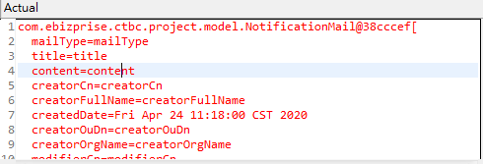
CSLAW Unit Test(Cont.)
NotificationMail.java
第一個卡關:ToString()
沒有辦法透過原始碼知道return結果長怎樣
要透過錯誤訊息才知道回傳的格式
接著要在測試檔中湊出與實際回傳相同的字串。
Notes:
這裡的toString是使用String Builder
沒辦法用source code知道原本的return長怎樣
要故意error一次之後自己湊出下面的字串再去比對

Slide 11
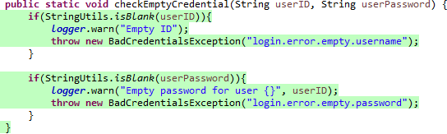
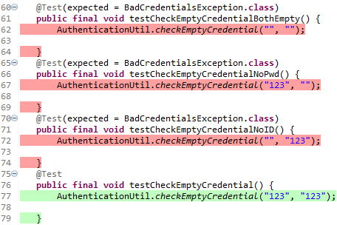
CSLAW Unit Test(Cont.)
AuthenticationUtil.java
多種情況各自對應不同測試以及Exception測試
Source
Code
Test

Slide 12
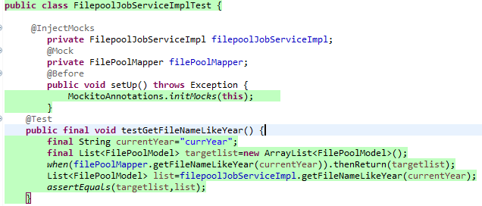
CSLAW Unit Test(Cont.)
FilepoolJobService.java
透過Mock取代無法取得的外部資料或class
1. @Mock、@Before設定Mock物件
2. 再用when來回傳Mock值

Slide 13
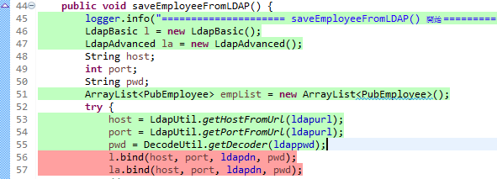
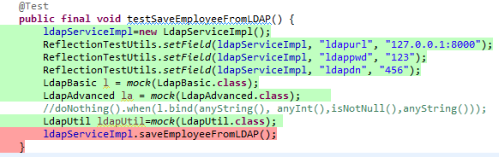
CSLAW Unit Test(Cont.)
RoleSettingServiceImp.java
遇到無法Mock解決的情況
Source
Code
Test
Notes:
Bind這個方法沒有回傳所以不能用mock產生 所以不能回傳bind成功的訊息回來只能透過連接Ldap server才行 因此這個是無法測試的

Slide 14
Top 10 Technologies That Will Drive the Future
of Infrastructure and Operations
About DevOps
Notes:
接著是我居家辦公期間 Ｇartner提出十項未來資訊方面的重要技術報告

Slide 15
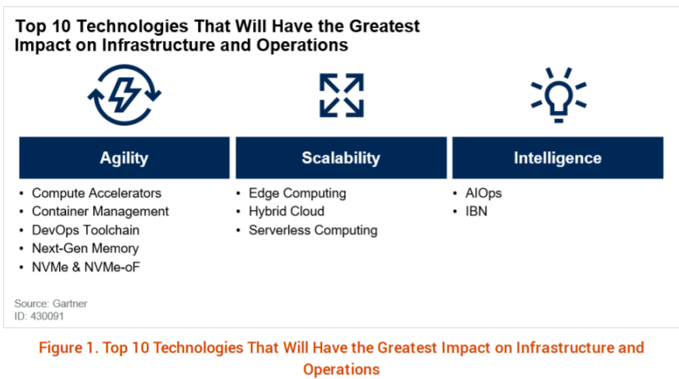
Introduction & Overview
Notes:
第一項是敏捷 縮短開發時間 或硬體效能
可以理解為加快流程方法
第二項是可擴展性 系統延展性好不好 能不能應付突變的流量
可以直接看作是雲端的運用
第三個是有使用AI ML技術的項目
有三項與DEVOPS有關 toolchain是涵蓋整個報告
這裡則要說的是container management &AIOps

Slide 16

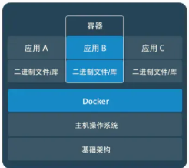
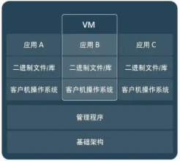

2-1.Container Management - Kubernetes
什麼是容器:
Kubernetes及其他Container Management優點:
可以同時管理多個容器，將應用程式自動部署到不同configue環境裡運作。
Node1:Win10
POD1:Containerized App1
K8S(master)
Node2:Win7
POD1:Containerized App2
POD2:Containerized App3
敏捷性和生產率的提高。他們通過分析IT和業務數據，從而獲得收益
■
關於用戶交互，業務活動和支持IT系統行為的見解。
服務改善和成本降低。他們通過大大節省時間和精力來做到這一點
■
確定正常運行時間和性能問題的原因。行為預測通知
預測可以支持資源優化工作。
風險緩解。他們通過分析監視，配置和服務台數據來做到這一點。他們
■
從操作和安全角度識別異常。
競爭差異/破壞。他們通過對市場的快速響應來做到這一點
和基於機器的班次分析得出的最終用戶需求。
Notes:
用途類似於虛擬機(VM)，可以在用於將程式碼和相依資源打包在一起。
共用作業系統內核，與虛擬機器相比， 容器佔用的硬碟較少，啟動也較快
常見的容器平台為Docker。
Kubernetes 與 Docker 的基本差異在於，Kubernetes 是在整個叢集內執行，而 Docker 則是在單一節點上執行。

Slide 17

2-2.Artificial Intelligence for IT Operations (AIOps)
描述:AI運用在維運上，將IT工作環境產生資訊，透過大數據和機器學習來預測錯誤、異常檢測等。
優點:透明、準確、預測
敏捷性和生產率的提高:通過分析IT和業務數據，取得用戶業務活動和提供IT系統的行為。
服務改善和成本降低:大幅減少找系統問題的時間和精力，還能透過行為預測來優化資源。
風險緩解:通過分析監視，配置和服務台數據來識別操作和安全方面的異常。
市場波動的反應:通過機器的排班分析出市場端的需求。
敏捷性和生產率的提高。他們通過分析IT和業務數據，從而獲得收益
■
關於用戶交互，業務活動和支持IT系統行為的見解。
服務改善和成本降低。他們通過大大節省時間和精力來做到這一點
■
確定正常運行時間和性能問題的原因。行為預測通知
預測可以支持資源優化工作。
風險緩解。他們通過分析監視，配置和服務台數據來做到這一點。他們
■
從操作和安全角度識別異常。
競爭差異/破壞。他們通過對市場的快速響應來做到這一點
和基於機器的班次分析得出的最終用戶需求。

Slide 18
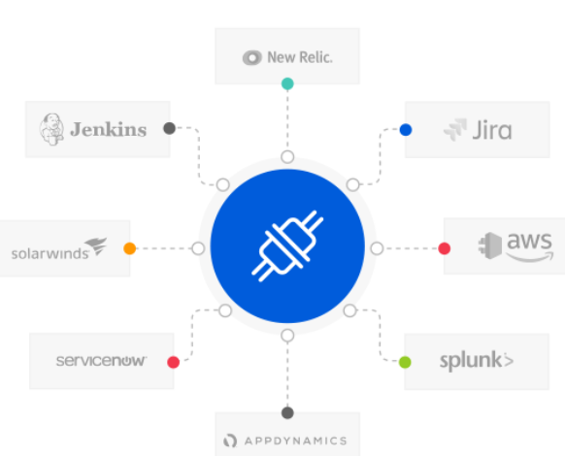
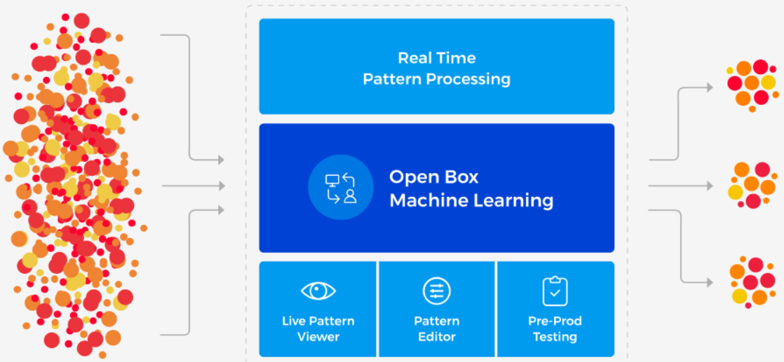
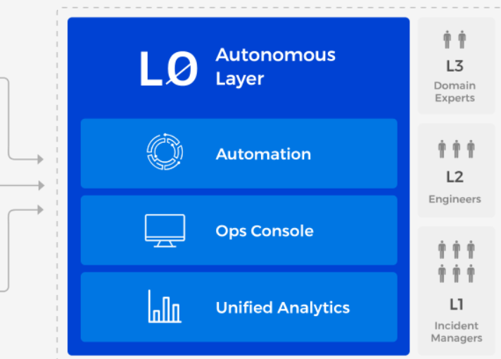
2-2.Artificial Intelligence for IT Operations (AIOps)
Bigpanda- AI維運管理平台主要功能包含:
Open Integration Hub Open box ML LØ
敏捷性和生產率的提高。他們通過分析IT和業務數據，從而獲得收益
■
關於用戶交互，業務活動和支持IT系統行為的見解。
服務改善和成本降低。他們通過大大節省時間和精力來做到這一點
■
確定正常運行時間和性能問題的原因。行為預測通知
預測可以支持資源優化工作。
風險緩解。他們通過分析監視，配置和服務台數據來做到這一點。他們
■
從操作和安全角度識別異常。
競爭差異/破壞。他們通過對市場的快速響應來做到這一點
和基於機器的班次分析得出的最終用戶需求。

Slide 19
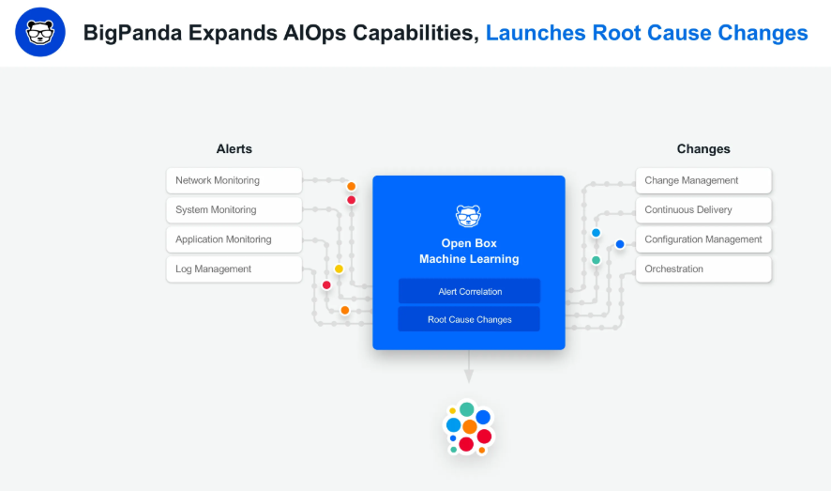
Open Box Machine Learning
敏捷性和生產率的提高。他們通過分析IT和業務數據，從而獲得收益
■
關於用戶交互，業務活動和支持IT系統行為的見解。
服務改善和成本降低。他們通過大大節省時間和精力來做到這一點
■
確定正常運行時間和性能問題的原因。行為預測通知
預測可以支持資源優化工作。
風險緩解。他們通過分析監視，配置和服務台數據來做到這一點。他們
■
從操作和安全角度識別異常。
競爭差異/破壞。他們通過對市場的快速響應來做到這一點
和基於機器的班次分析得出的最終用戶需求。
Notes:
偵測根本變動:由於bigpanda整合了所有的平台，他能夠擷取任何的更動，像是管理規則改變log改變 configue改變都能透過ML去跑然後預測出這個變動對系統造成的潛在問題或漏洞呈現在monitor上

Slide 20
心得分享
有別於學校所學 - 學到的技術可以連貫
時間管理 - 有效率的處理工作
解決問題能力 - 找救兵、主管耐心指導
團隊合作 - 互相幫助
工作氛圍優質 - 氣氛輕鬆舒適
建議
Gartner報告納入課程
敏捷性和生產率的提高。他們通過分析IT和業務數據，從而獲得收益
■
關於用戶交互，業務活動和支持IT系統行為的見解。
服務改善和成本降低。他們通過大大節省時間和精力來做到這一點
■
確定正常運行時間和性能問題的原因。行為預測通知
預測可以支持資源優化工作。
風險緩解。他們通過分析監視，配置和服務台數據來做到這一點。他們
■
從操作和安全角度識別異常。
競爭差異/破壞。他們通過對市場的快速響應來做到這一點
和基於機器的班次分析得出的最終用戶需求。

Slide 21
The End

Slide 22
心得分享
有別於學校所學 - 學到的技術可以連貫
時間管理 - 有效率的處理工作
解決問題能力 - 找救兵、主管耐心指導
團隊合作 - 互相幫助
工作氛圍優質 - 氣氛輕鬆舒適
敏捷性和生產率的提高。他們通過分析IT和業務數據，從而獲得收益
■
關於用戶交互，業務活動和支持IT系統行為的見解。
服務改善和成本降低。他們通過大大節省時間和精力來做到這一點
■
確定正常運行時間和性能問題的原因。行為預測通知
預測可以支持資源優化工作。
風險緩解。他們通過分析監視，配置和服務台數據來做到這一點。他們
■
從操作和安全角度識別異常。
競爭差異/破壞。他們通過對市場的快速響應來做到這一點
和基於機器的班次分析得出的最終用戶需求。

